Slide 1
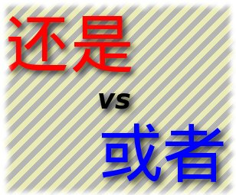

Slide 3
还是 或者
还是 переводится как "или“ и используется в вопросительных предложениях, чтобы спросить «или объект 1, или объект 2?»
В вопросительные предложения с 还是 вопросительная частица 吗 не добавляется, потому как на вопрос с 吗 следует ответ "да" или "нет", но на вопрос с 还是 нужно ответить не "да-или-нет", а ответить "объект 1" или "объект 2".
Субъект + Глагол + Объект 1 + 还是 + Объект 2
或者 переводится как «или» и может использоваться в повествовательных предложениях, "объект 1 или объект 2"
Объект 1 + 或者 + Объект 2

Slide 4
你想去北京还是上海呢?
你 喜欢 红色还是绿色？
我想去北京或者上海
我明天或者后天会去北京。

Slide 5
Вставьте 还是/或者 他上年 ________下年有课。 你要看中国电影________美国电影？ 这条裤子_________那条裤子都可以。 你喜欢吃李子________梨子？ 我们坐火车去________坐汽车去。 买洗衣机________冰箱，那个便宜？

